Slide 1

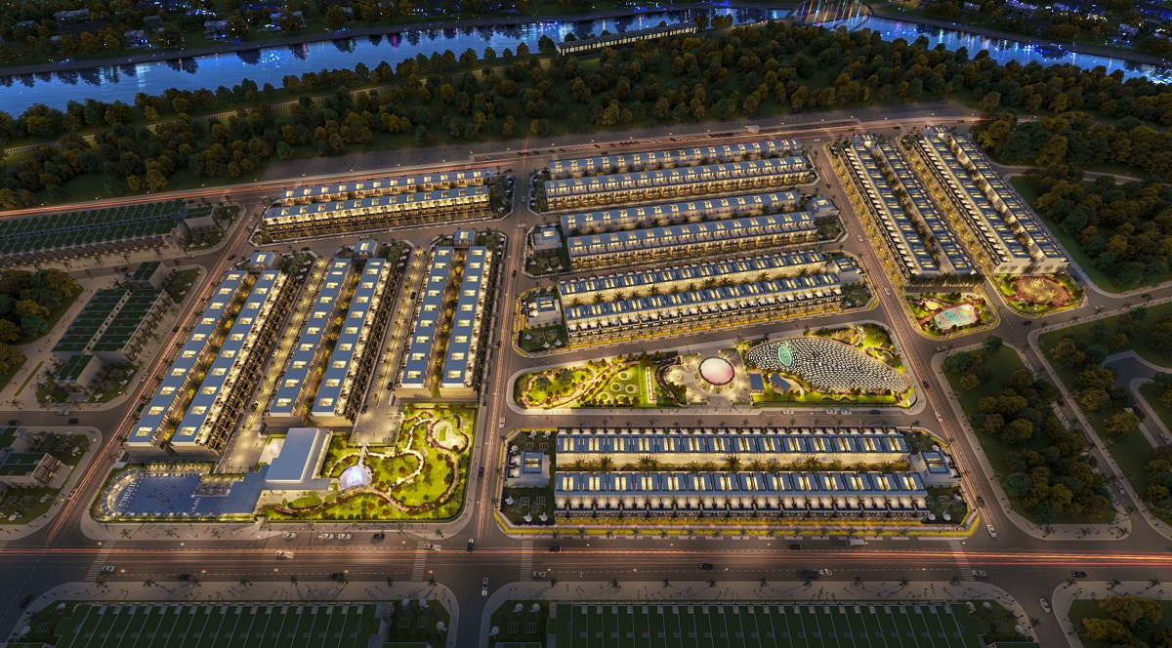
KVG MOZZADISO
NHA TRANG
CHỦ ĐẦU TƯ: Khánh Vĩnh Group
VỊ TRÍ: Đại lộ Võ Nguyên Giáp, Nha Trang
LOẠI SẢN PHẨM: shophouse, liền kề
USP:
Đại đô thị vị trí chiến lược đẹp nhất Nha Trang, đối diện Charmora Sun Group
Shophouse KĐT kiểu mẫu đáng sống nhất Nha Trang
Thời điểm vàng để sở hữu, với suất đầu tư chỉ bằng 50% Dự án khác lân cận.

Slide 2
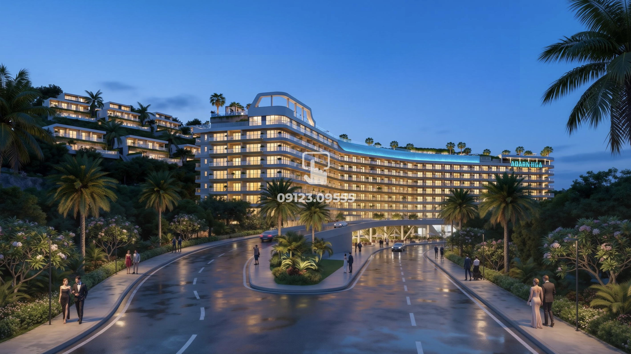
ANH NGUYEN
OCEAN FRONT
HORIZON
CHỦ ĐẦU TƯ: Công ty TNHH Anh Nguyễn
VỊ TRÍ: đường Trần Phú, Nha Trang
LOẠI SẢN PHẨM: căn hộ
USP:
Limitted Edition, 400 căn hộ mặt biển trên cung đường tỉ đô Trần Phú
100% căn hộ sở hữu lâu dài
90% căn hộ là studio và 1PN

Slide 3

The An Heritage
CHỦ ĐẦU TƯ: CÔNG TY TNHH PT ĐT Bắc Hội An
VỊ TRÍ: P Điện Bàn Đông, TP Đà Nẵng
LOẠI SẢN PHẨM: Liền kề, Biệt thự
USP:
Đại đô thị nghỉ dưỡng, ở vị trí ven biển, mặt sông, liền phố cổ, sở hữu lâu dài (đã ra sổ đỏ cho KH)
100% căn nhà có 2 mặt thoáng trở lên, tối ưu công năng, khai thác dòng tiền hiệu quả.
Mức giá CSBH tốt so với vị trí và quy mô dự án.

Slide 4
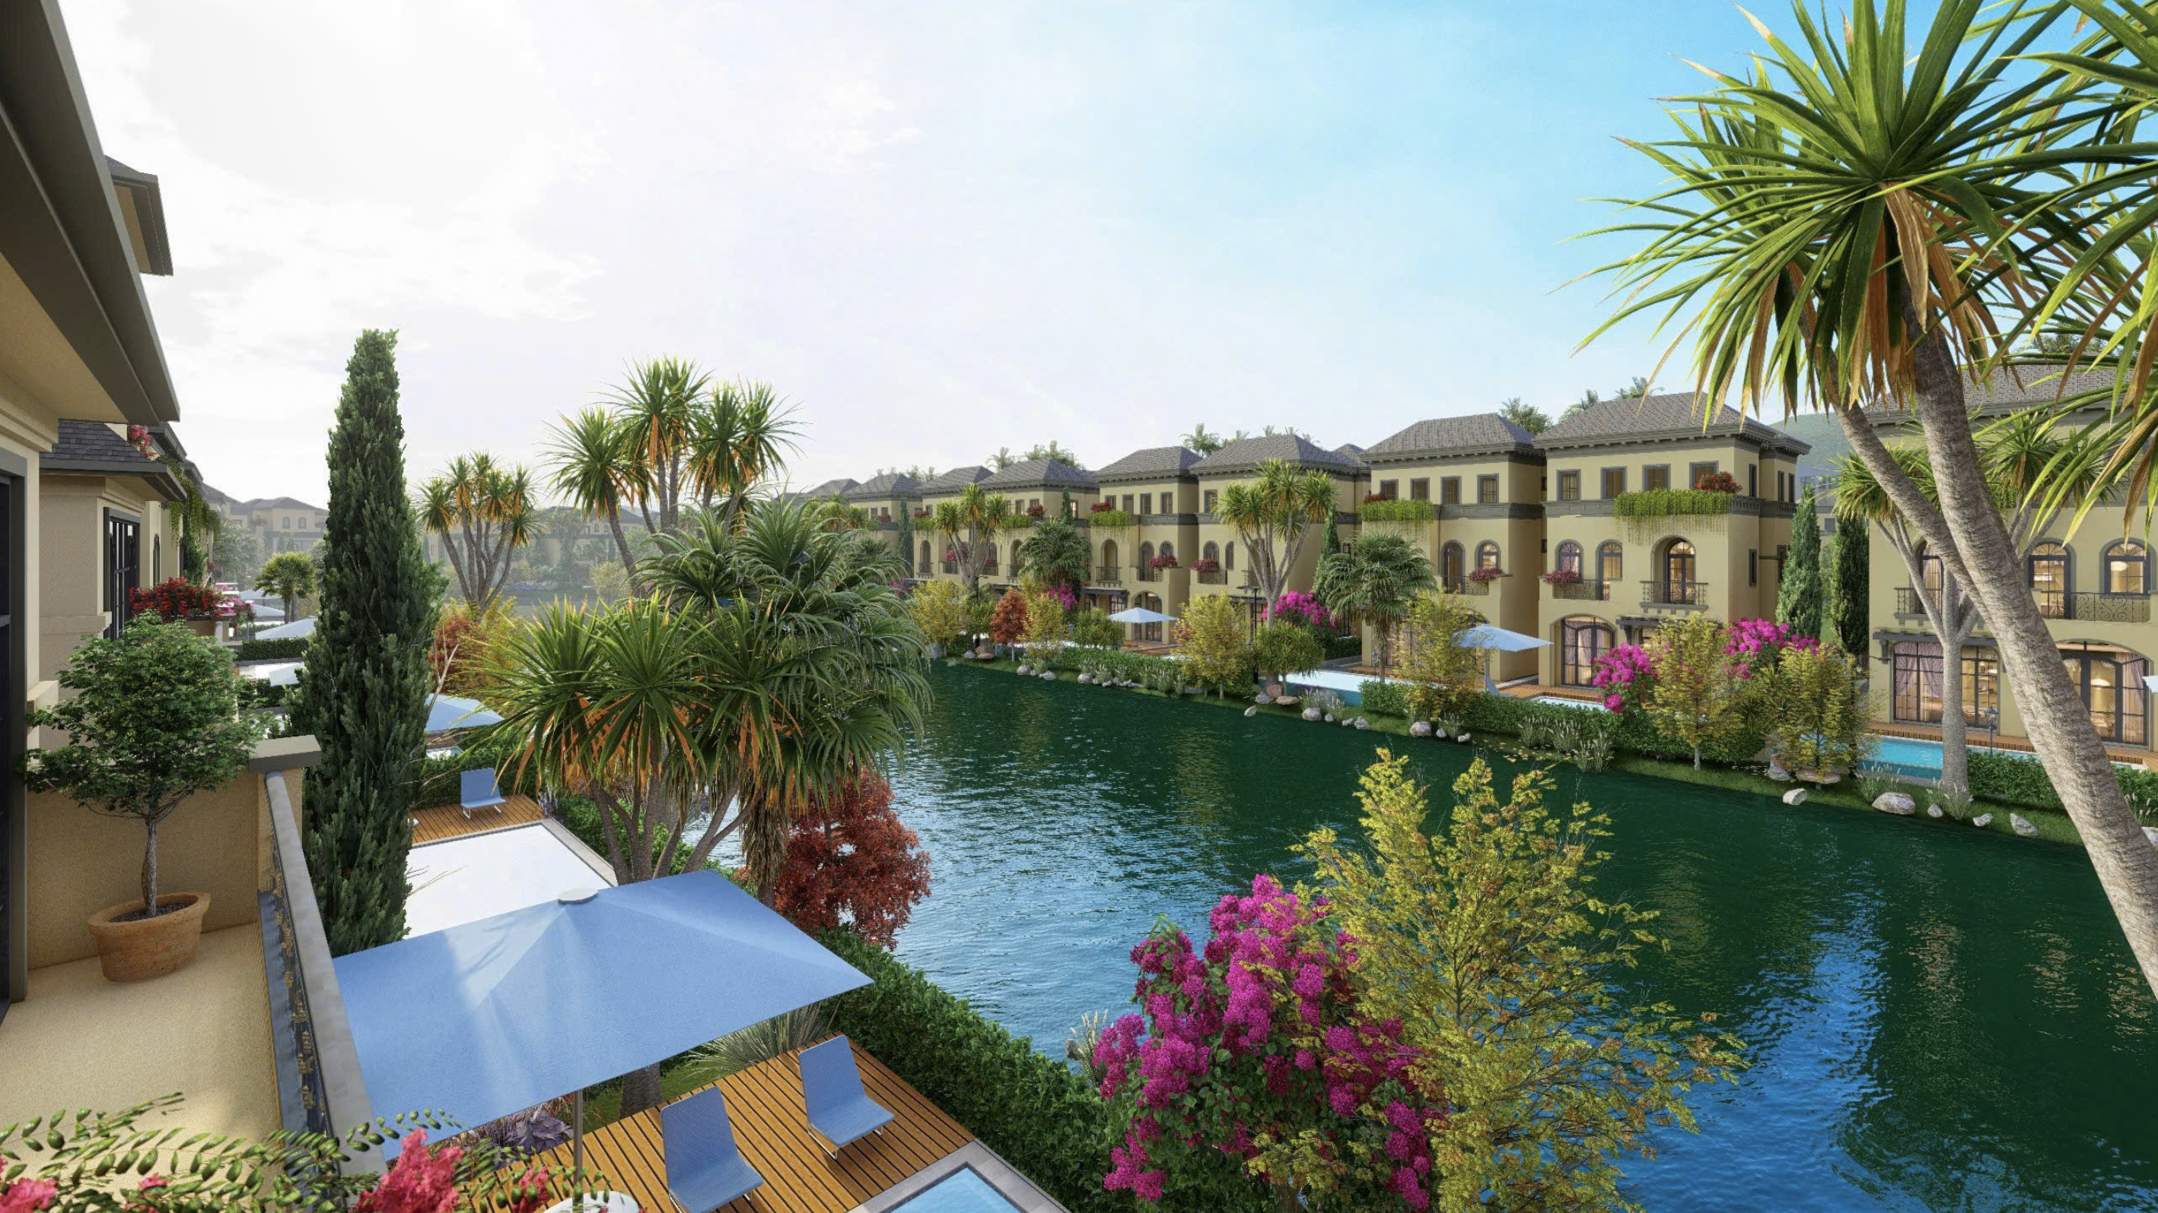
DA SONG
CHỦ ĐẦU TƯ: Công ty TNHH KĐTM Trung Minh
VỊ TRÍ: Hoà Bình, Phú Thọ
LOẠI SẢN PHẨM: Biệt thự, shophouse, căn hộ
USP:
Đại dự án với quy hoạch tổng thể bài bản, đẳng cấp, quy mô lớn
Vị trí nằm giữa trung tâm Hoà Bình, chỉ 30phút di chuyển từ Hà Nội
Pháp lý chuẩn chỉnh, 100% sở hữu lâu dài, ký HĐMB ngay khi đặt mua.

Slide 5
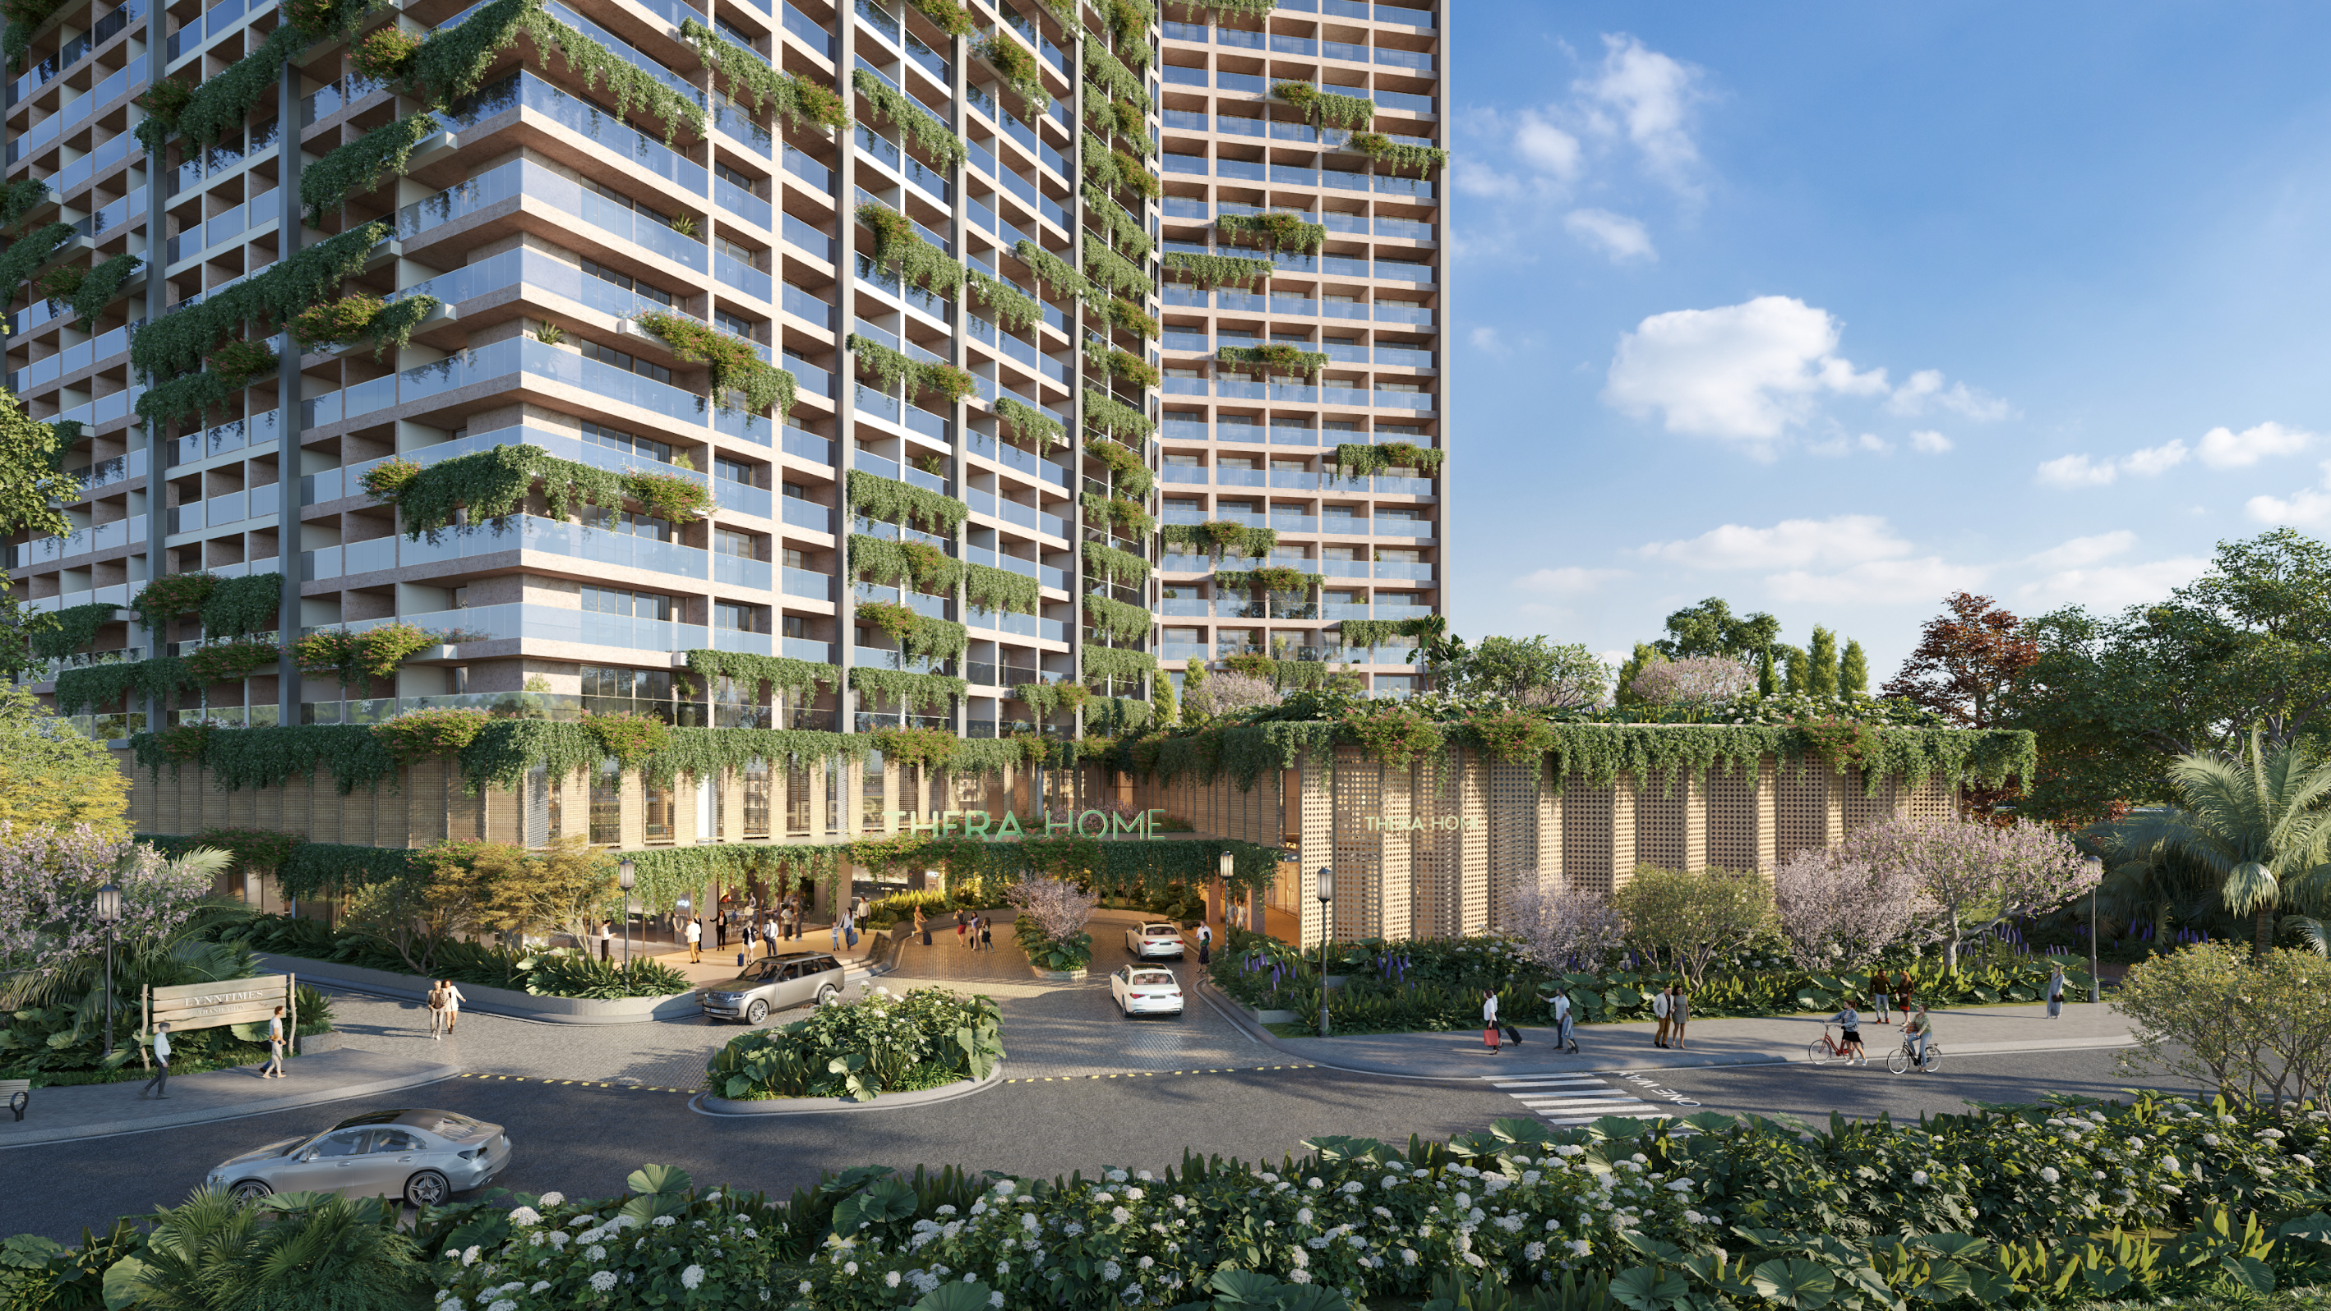
THERA
HOME
CHỦ ĐẦU TƯ: Tập đoàn Onsen Fuji
VỊ TRÍ: Phú Thọ, Hưng Yên, Hà Nam
LOẠI SẢN PHẨM: căn hộ
USP:
Căn hộ trị liệu có dịch vụ chăm sóc y tế 24/7 đầu tiên tại Việt Nam
Từng căn hộ được dẫn khoáng tự nhiên vào tận phòng
Nằm trong quần thể công viên khoáng nóng lớn nhất Việt Nam

Slide 6
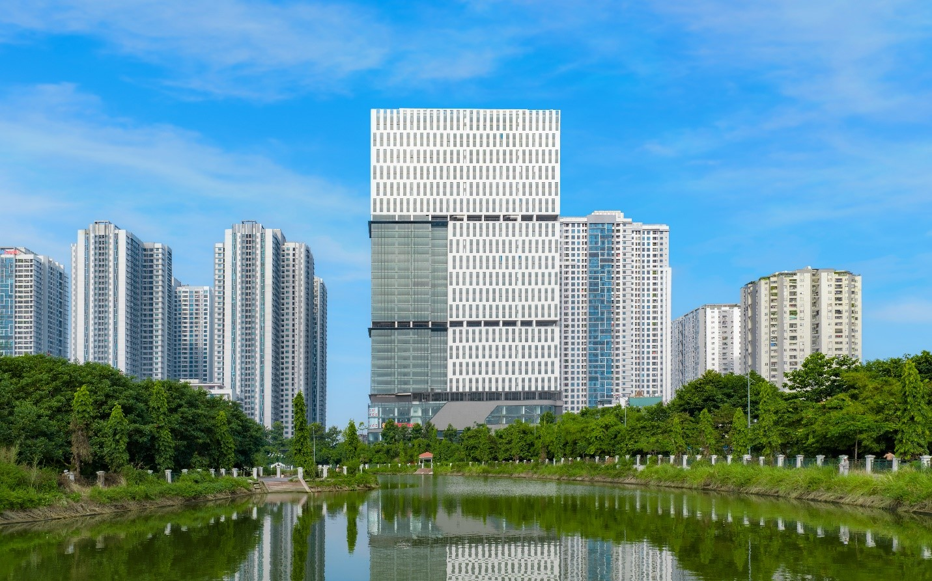
ROX TOWER GOLDMARK CITY
CHỦ ĐẦU TƯ: Công ty TNHH TM – QC –XD – Địa ốc Việt Hân
VỊ TRÍ: 136 Hồ Tùng Mậu, Nam Từ Liêm, HN
LOẠI SẢN PHẨM: Sàn TMDV và văn phòng
USP:
Vị trí trung tâm, kết nối vùng thuận lợi
Chuẩn VP hạng A,
Chia nhỏ và chuyển nhượng được sàn sử dụng.
Sẵn mặt bằng, bàn giao được ngay.

Slide 7
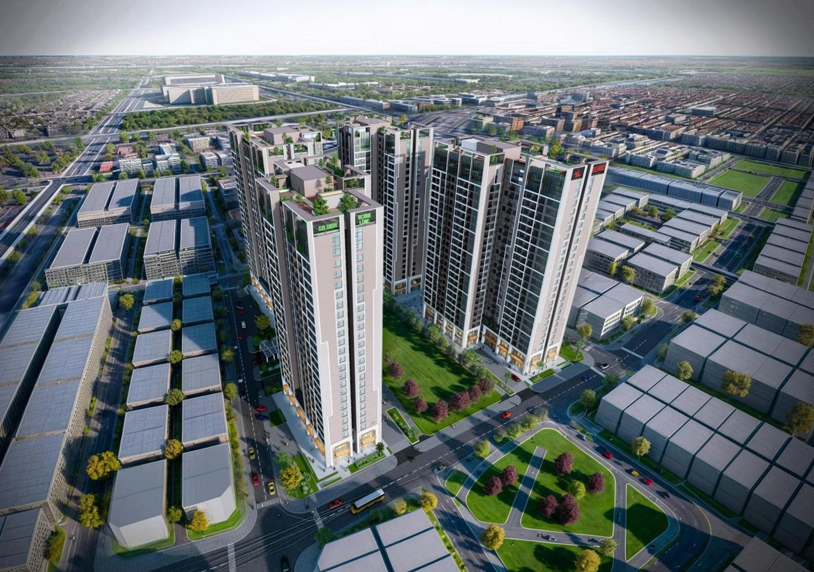
AN BÌNH HOME LAND
CHỦ ĐẦU TƯ: Công ty CP Ngôi Sao An Bình, Tập đoàn Geleximco
VỊ TRÍ: KĐT Geleximco – Lê Trọng Tấn, P.Dương Nội, Hà Nội
LOẠI SẢN PHẨM: chung cư
USP:
Vị trí chiến lược, kết nối đa chiều
Nằm trong khu dân cư đông đúc, nhiều tiện ích
CĐT uy tín
Pháp lý sở hữu lâu dài
Giá bán dự kiến 8x, dự án có giá bán tốt nhất tại phía Tây hiện nay

Slide 8
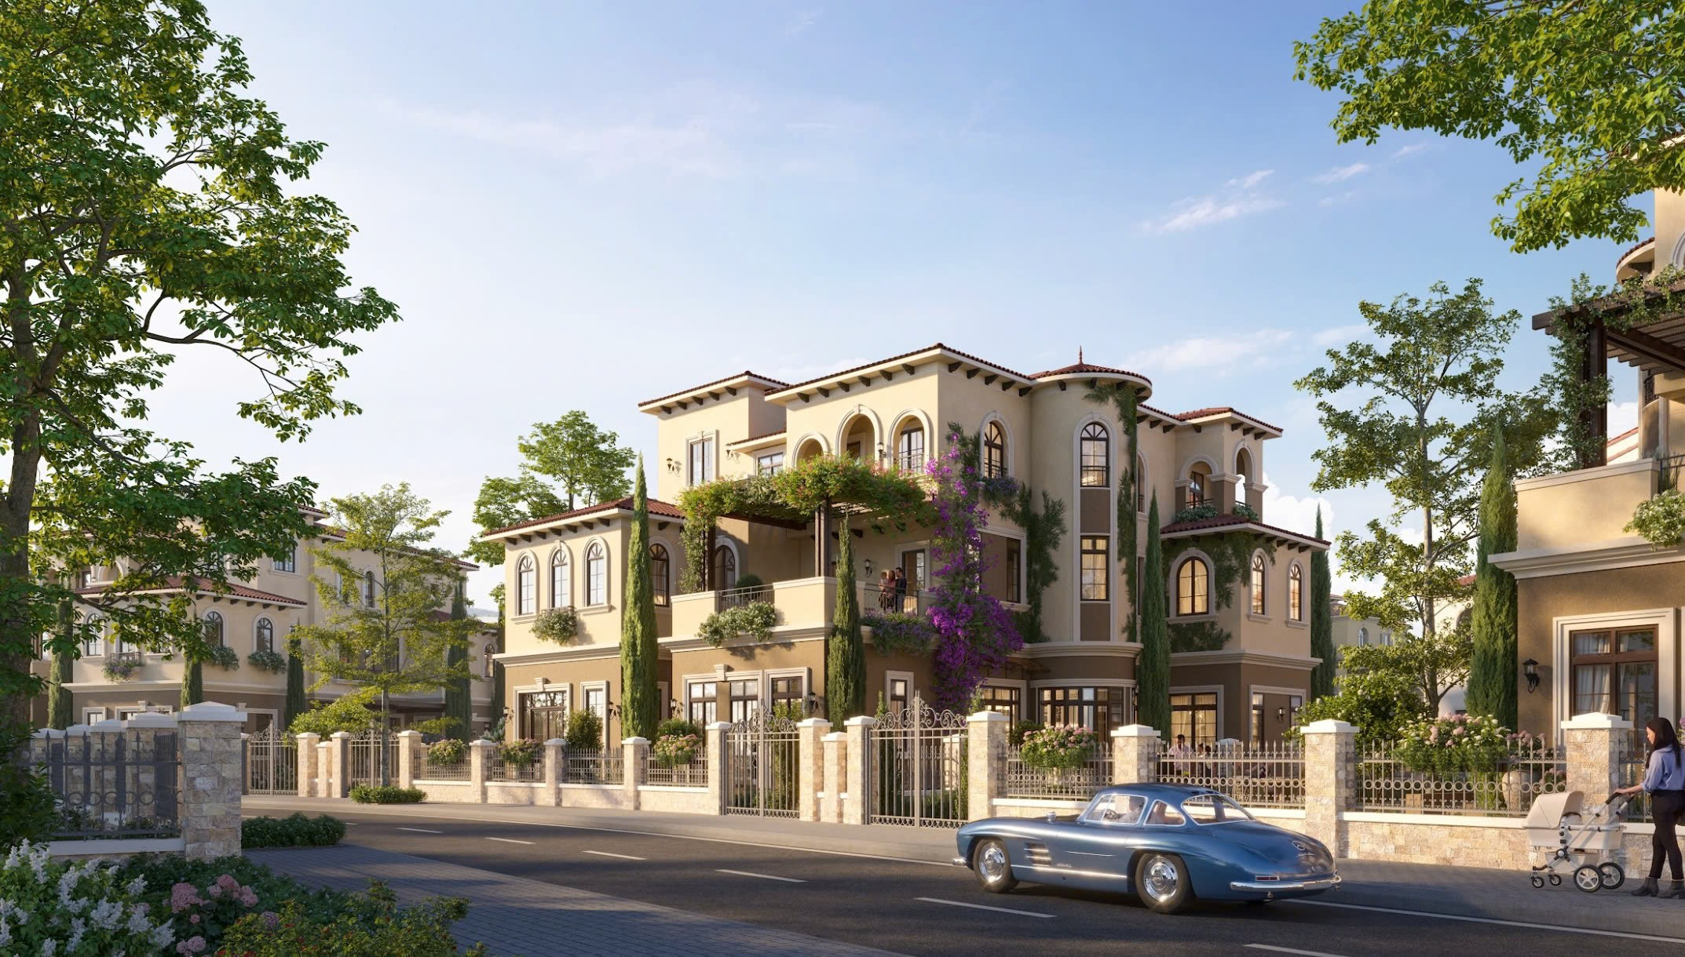
VISTA
NAM AN KHÁNH
CHỦ ĐẦU TƯ: SJ GROUP
VỊ TRÍ: Nam An Khánh, Hà Nội
LOẠI SẢN PHẨM: Biệt thự
USP:
Đại dự án với quy hoạch tổng thể bài bản, đẳng cấp, quy mô lớn
Vị trí nằm giữa phía Tây Hà Nội, hạ tầng đồng bộ, nhu cầu sở hữu và ở thực hiện hữu
Mức giá tốt so với vị trí và quy mô dự án.

Slide 9
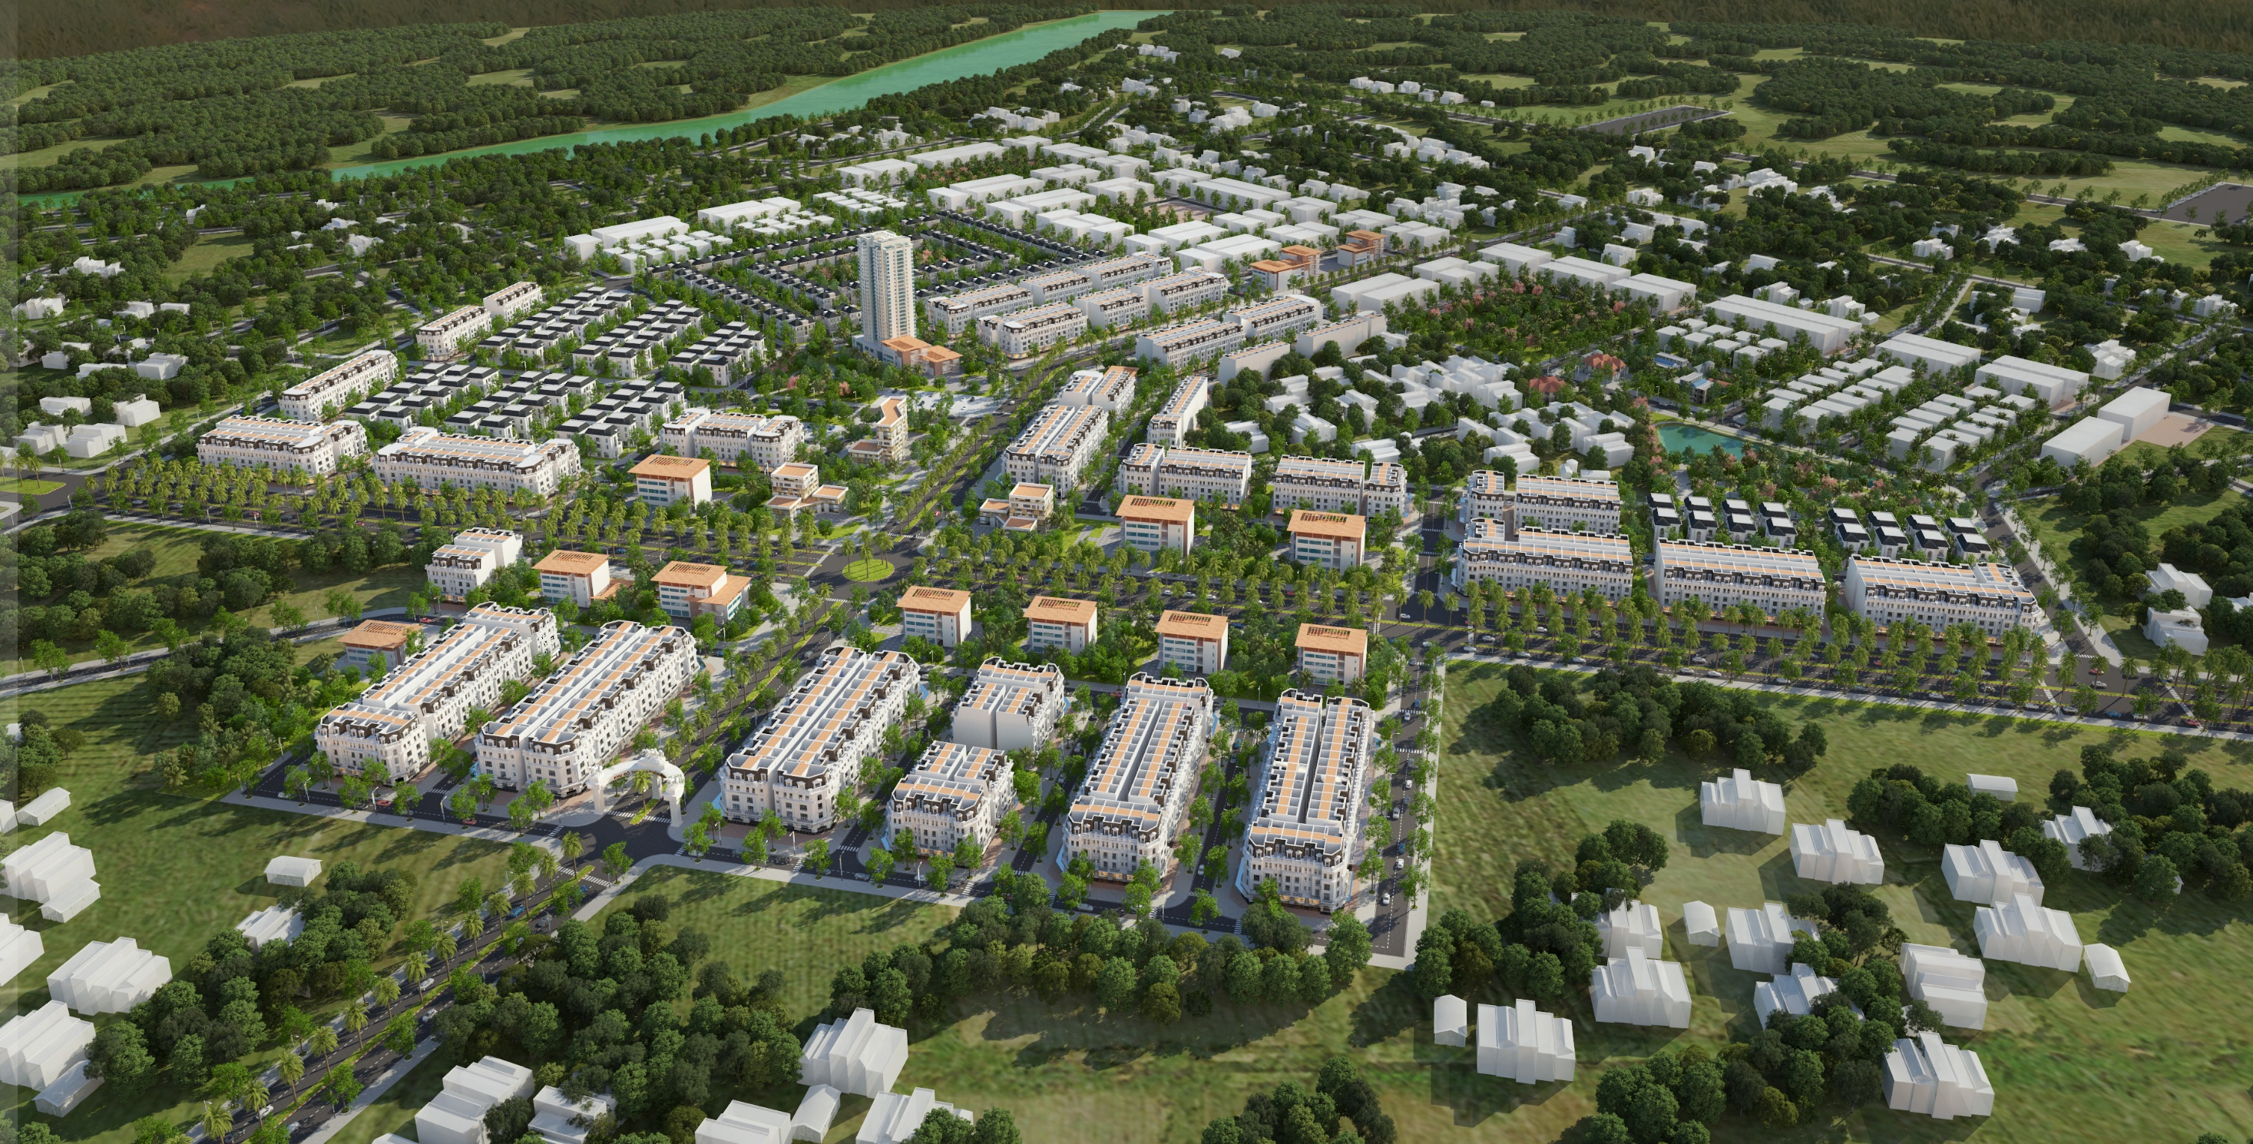
VERA DIAMOND CITY
CHỦ ĐẦU TƯ: Tổng công ty Vinaconex
VỊ TRÍ: Đại lộ Hòa Bình, Móng Cái, Quảng Ninh
LOẠI SẢN PHẨM: Biệt thự, LK Shophouse
USP:
Dự án đất nền hiếm hoi còn sót lại tại TP Cửa khẩu
Đã xong hạ tầng, sẵn sổ, sẵn sàng chuyển nhượng, sang tên và bàn giao đất luôn.

